Slide 1
ESCUELA NORMAL DE EDUCACIÓN PREESCOLAR
Licenciatura en educación preescolar
Materia: Estrategias de Expresión Corporal y Danza en Preescolar
Profesor: Manuel Federico Rodríguez Aguilar
EVIDENCIA DE APRENDIZAJE UNIDAD I
Presentado por Midori Karely Arias Sosa #1
Sexto semestre Sección A
Saltillo, Coahuila
30 de abril de 2021

Slide 2
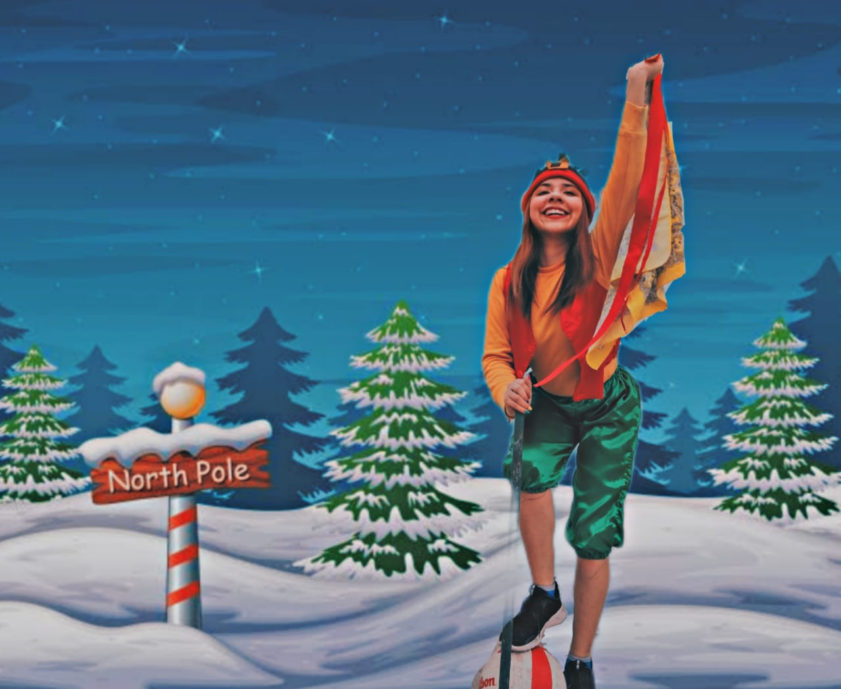
https://youtu.be/IxBvHZ0LnoA

